Slide 1

Departamento de Control, División de Ingeniería Eléctrica
Facultad de Ingeniería UNAM
Compensación utilizando Métodos de respuesta en frecuencia
Enero de 2022

Slide 2
Compensación utilizando métodos de respuesta en frecuencia
1.- Compensación en adelanto

Slide 3
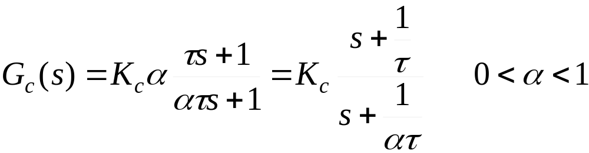


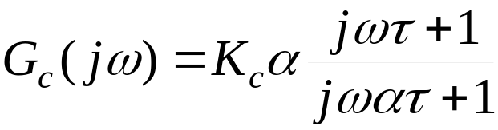


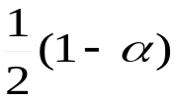



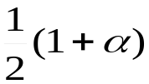
Compensación utilizando métodos de respuesta en frecuencia
1. Compensación en adelanto
Se utiliza el compensador en adelanto siguiente
donde es el factor de atenuación y es la ganancia del compensador adelanto. El diagrama polar del compensador es

Slide 4
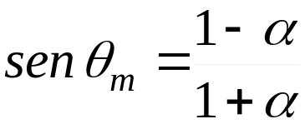












Compensación utilizando métodos de respuesta en frecuencia
El ángulo de fase máximo se observa por la recta tangente a la gráfica polar y que pasa por el origen. Este ángulo máximo dependerá del valor de , aumentando si disminuye. La relación -ángulo máximo es
El diagrama de Bode del compensador, para es

Slide 5
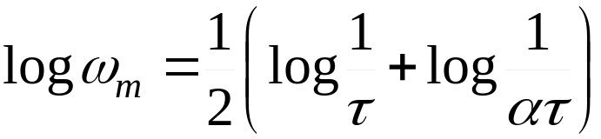
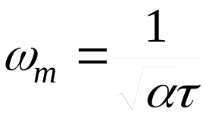
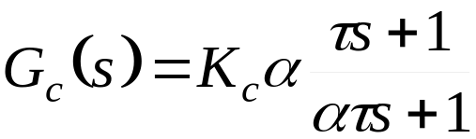

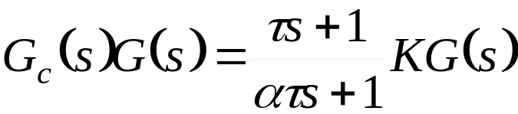
Compensación utilizando métodos de respuesta en frecuencia
De la gráfica de Bode se observa que el ángulo máximo del compensador ocurre en la frecuencia media entre polo y cero
Técnicas de compensación en adelanto
1. Suponga el compensador en adelanto
defina
El compensador y la planta en lazo abierto quedan

Slide 6


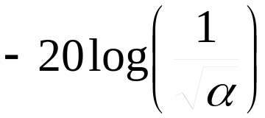
Compensación utilizando métodos de respuesta en frecuencia
Determine la ganancia que satisfaga el requisito de constante estática de error propuesta
2.- Dibuje el diagrama de Bode , que es el sistema con la ganancia ajustada sin compensar.
3.- Determine el ángulo de fase que se necesita agregar al sistema. A ese valor, agréguele de 5º a 12º más (por el desplazamiento de la magnitud).
4.- Con el ángulo deseado, determine el factor de atenuación
después determine la frecuencia donde la magnitud del sistema no compensado sea

Slide 7


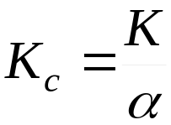
Compensación utilizando métodos de respuesta en frecuencia
Esta frecuencia es la nueva frecuencia de cruce de ganancia. Utilizando esta frecuencia la ecuación
se obtiene el valor del cero y del polo
5.- Con y , calcule la constante del compensador
6.- Verifique el margen de ganancia del sistema compensado.

Slide 8


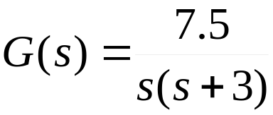
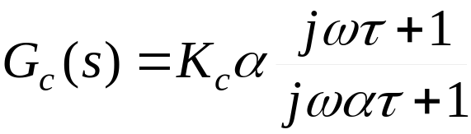


Compensación utilizando métodos de respuesta en frecuencia
Compensadores en adelanto
Ejemplo: Diseñe un compensador en adelanto que haga que el error en estado estable ante una rampa sea de 0.05, es decir la constante de error estático de velocidad sea de . Al mismo tiempo, el margen de fase sea mayor a 45°. En el siguiente sistema:
Solución:
1) Se supone un compensador en adelanto de la forma
nota: La forma normalizada del compensador, permite ver la aportación de ganancia del compensador .
se define

Slide 9


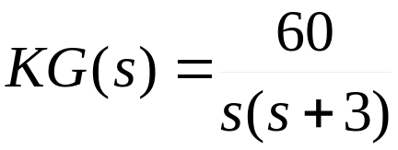
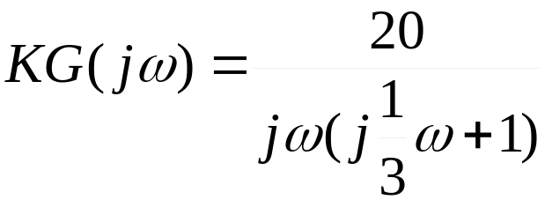
Compensación utilizando métodos de respuesta en frecuencia
2) Se encuentra la ganancia que junto con el sistema cumplan con la constante de error estático de velocidad.
3) Se realiza el diagrama de Bode del sistema a compensar con la ganancia

Slide 10
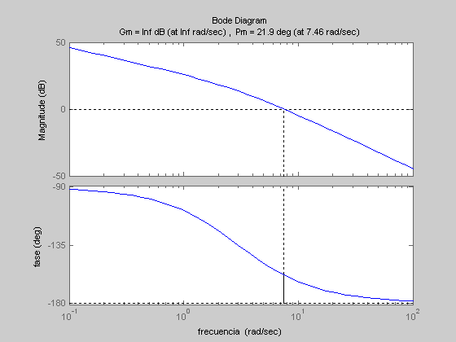
Compensación utilizando métodos de respuesta en frecuencia
Diagrama de Bode

Slide 11







Compensación utilizando métodos de respuesta en frecuencia
4) Del diagrama de Bode, observe el margen de fase y determine el adelanto de fase que se requiere agregar:
5) De se obtiene

Slide 12



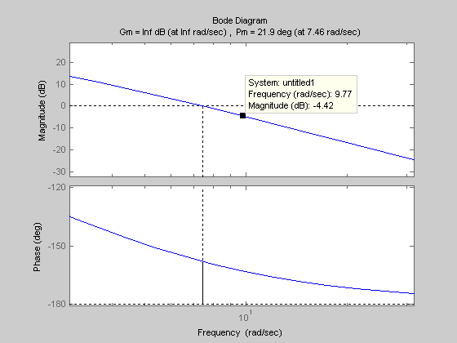


Compensación utilizando métodos de respuesta en frecuencia
6.- Ahora se calcula el cambio de magnitud que se obtiene al agregar el compensador. Se utiliza
se observa en el diagrama de Bode en qué frecuencia se tiene una magnitud de y se define como la nueva frecuencia de cruce de ganancia. Del diagrama se observa que esta frecuencia es
Después se hace que a esta frecuencia ocurra el máximo aumento de fase . En otras palabra es la frecuencia media entre frecuencia de corte del cero y del polo.

Slide 13
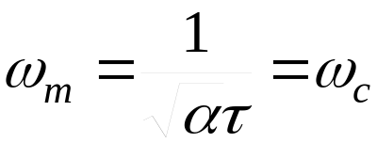
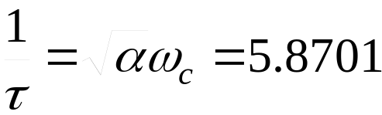
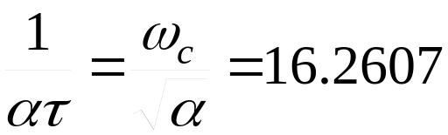
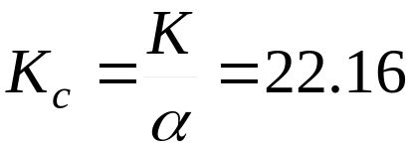
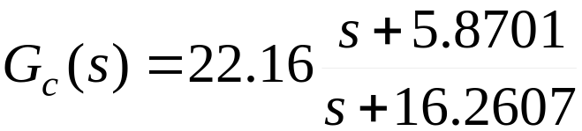
Compensación utilizando métodos de respuesta en frecuencia
7.- Se obtiene el cero y el polo del compensador
cero
polo
8.- Con y se obtiene la ganancia del compensador
y el compensador es

Slide 14
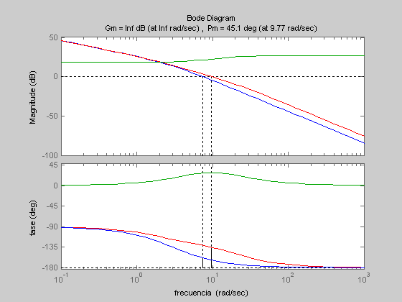



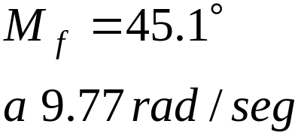
Compensación utilizando métodos de respuesta en frecuencia

Slide 15
Compensación utilizando métodos de respuesta en frecuencia
2.- Compensación en atraso

Slide 16
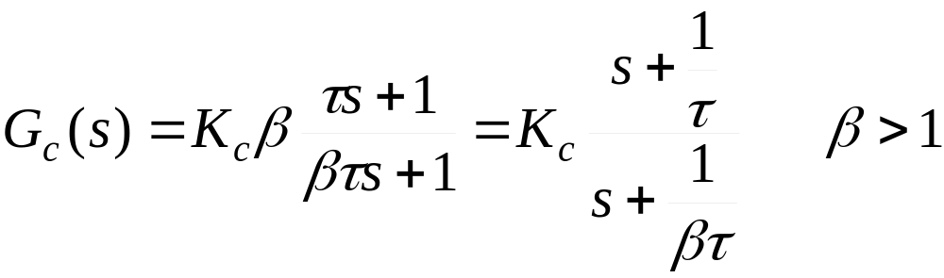
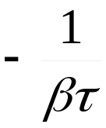





Compensación utilizando métodos de respuesta en frecuencia
2. Compensación en atraso
Se utiliza el compensador en atraso
el valor del polo es más positivo que el del cero .
El diagrama polar del compensador en retraso es

Slide 17






Compensación utilizando métodos de respuesta en frecuencia
Mientras el diagrama de Bode es el siguiente:
Tanto el diagrama polar como el de Bode muestran el valor más negativo de la fase entre las frecuencias de corte del polo y el cero. Mientras que la magnitud total disminuye en 20 dB. Por lo que se busca una atenuación en altas frecuencia para aportar un margen de fase adecuado al sistema.

Slide 18

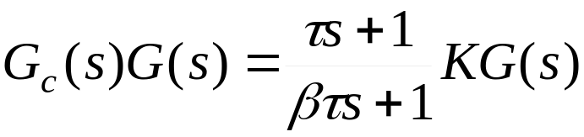
Compensación utilizando métodos de respuesta en frecuencia
Técnicas de compensación en atraso
1. Suponga el compensador en atraso
se define
y el sistema compensado es
2.- Determine la ganancia que satisfaga el requisito de constante estática de error propuesta
3.- Dibuje el diagrama de Bode del sistema sin compensar con la ganancia .

Slide 19
Compensación utilizando métodos de respuesta en frecuencia
4.- Si no cumple con los requisitos de margen de fase deseados. Entonces encuentre la frecuencia donde el ángulo de la fase es -180º más el margen de fase requerido, más unos 5 o 12 grados.
5.- Seleccione esta frecuencia como la nueva frecuencia de cruce de la ganancia.
6.- Después seleccione la nueva frecuencia de corte del cero más o menos una década alejada del nueva frecuencia de cruce de la ganancia, obtenida en el paso 5. Esto se hace para alejar de la frecuencia de cruce, los efectos del atraso de fase. La limitante es no hacer la constante de tiempo del polo muy grande.

Slide 20



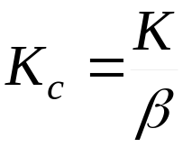
Compensación utilizando métodos de respuesta en frecuencia
7.- Determine la atenuación necesaria para llevar la curva de magnitud a cero dB, en la nueva frecuencia de cruce. Con esta atenuación se determina el valor de .
8.- Con el valor de y el cero, se obtiene la frecuencia de corte del polo
9.- Por último se obtiene la ganancia del compensador:

Slide 21
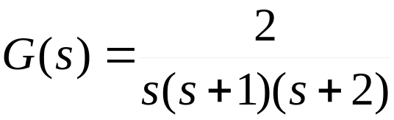

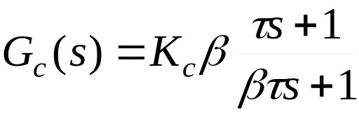

Compensación utilizando métodos de respuesta en frecuencia
Compensadores en atraso
Ejemplo: Compense el siguiente sistema:
de forma tal que la constante de error estático de velocidad sea de . , el margen de fase sea al menos de 40° y el margen de ganancia al menos de 10dB.
Solución:
1) Se utiliza un compensador en atraso de la forma
se define

Slide 22
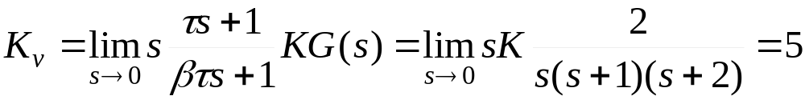

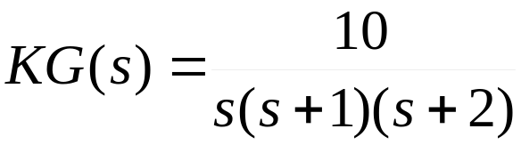
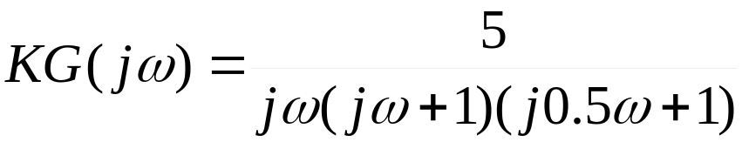
Compensación utilizando métodos de respuesta en frecuencia
2) Ajustar la ganancia para que junto al sistema cumpla con las especificaciones de error estático de velocidad.
3) Se realiza el diagrama de Bode del sistema a compensar con la ganancia

Slide 23
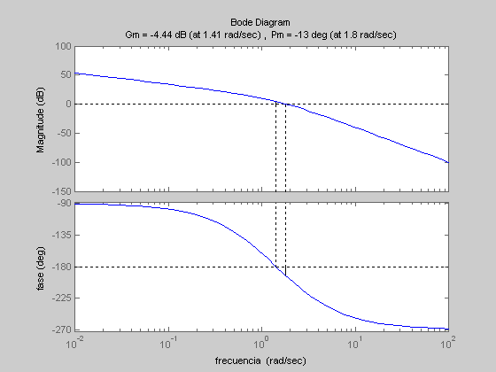
Compensación utilizando métodos de respuesta en frecuencia
3)
Diagrama de Bode

Slide 24
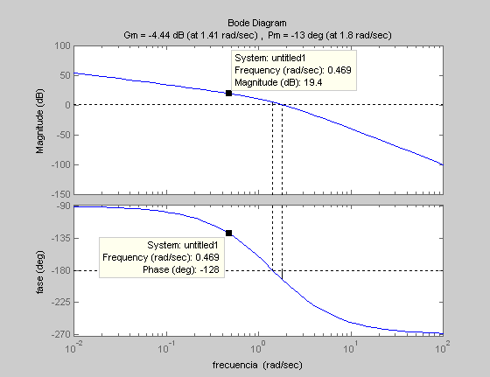
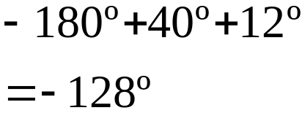
Compensación utilizando métodos de respuesta en frecuencia
4) Del diagrama de Bode, observe el margen de fase. El sistema tiene un margen de fase de -13°, por lo que es inestable.
Se busca el valor de frecuencia en donde se tiene un ángulo de fase de -180°+ el margen de fase deseado + 12° de compensación por el cambio de fase.

Slide 25


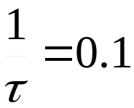


Compensación utilizando métodos de respuesta en frecuencia
5) Generalmente se coloca el cero para que tenga un frecuencia de corte una década menor que la nueva frecuencia de cruce de ganancia. En este caso correspondería a , pero por cuestiones de diseño, no se recomiendan constantes de tiempo muy grandes y se opta por asignar al cero una frecuencia de corte de
6) Lo siguiente es hacer que en la nueva frecuencia de cruce seleccionada ( ) la magnitud pase por 0dB. De la gráfica de Bode se observa que en la frecuencia de cruce seleccionada, la magnitud es de 19.4. Se considera que hay que restar 20 dB.

Slide 26
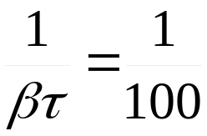
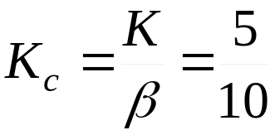
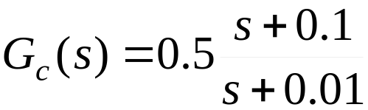
Compensación utilizando métodos de respuesta en frecuencia
7) Con el valor de y el valor del cero, se obtiene el polo
8.- Por último se obtiene la ganancia del compensador:
El compensador en atraso queda:

Slide 27
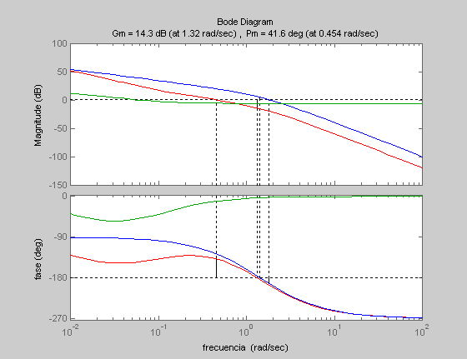
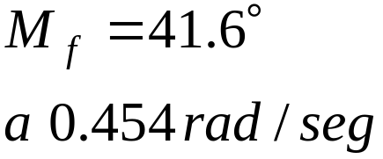
Compensación utilizando métodos de respuesta en frecuencia

Slide 28
Compensación utilizando métodos de respuesta en frecuencia
3.- Compensación en atraso-adelanto

Slide 29
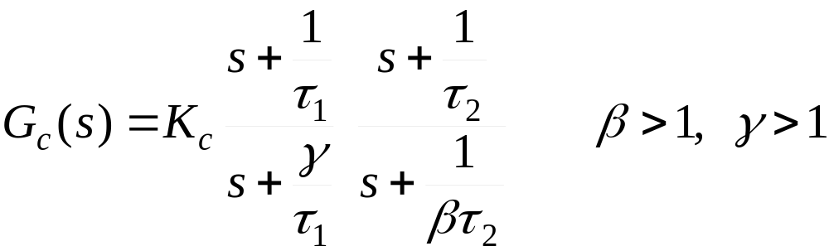










Compensación utilizando métodos de respuesta en frecuencia
3. Suponga el compensador en atraso-.adelanto
Es común seleccionar
Para el compensador
es en atraso.
Para el compensador
es en adelanto.
La frecuencia es aquella donde
el ángulo de fase es cero.
Fig. 1Diagrama polar

Slide 30


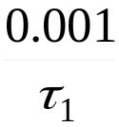






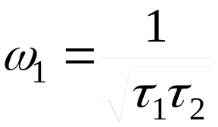
Compensación utilizando métodos de respuesta en frecuencia
Fig.2 Diagrama de Bode del compensador atraso-adelanto.
La frecuencia se obtiene de:

Slide 31
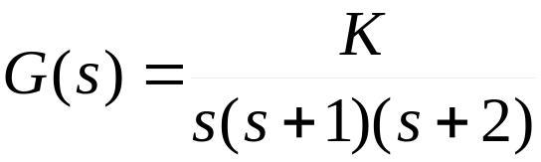

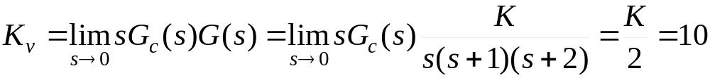

Compensación utilizando métodos de respuesta en frecuencia
Compensadores en atraso-adelanto
Ejemplo: Compense el siguiente sistema cuya función de transferencia:
se desea que la constante de error estático de velocidad sea de . , , el margen de fase sea de 50° y el margen de ganancia al menos de 10dB. Utilice un compensador atraso adelanto.
1) Como el sistema tiene ganancia ajustable , se considera .
Del requisito de error de error estático de velocidad, se obtiene

Slide 32
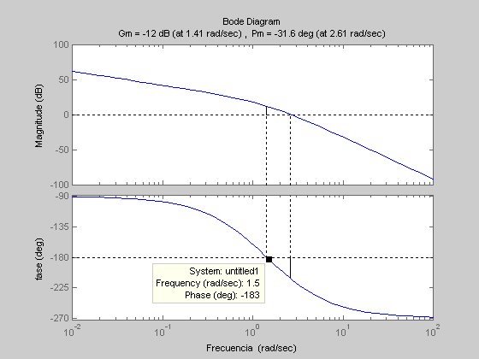
Compensación utilizando métodos de respuesta en frecuencia
2) Se dibuja el diagrama de Bode del sistema no compensado con
El margen de fase es de -32º. El sistema es inestable.

Slide 33


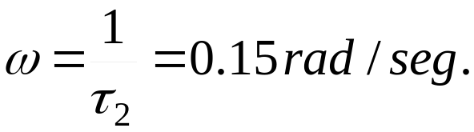
Compensación utilizando métodos de respuesta en frecuencia
3) Seleccionar la nueva frecuencia de cruce de ganancia. Ésta será la frecuencia donde . El diagrama de Bode muestra
4) Se selecciona la frecuencia de corte del cero del compensador de la parte atraso, una década por debajo de la frecuencia de cruce:

Slide 34
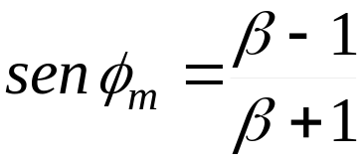





Compensación utilizando métodos de respuesta en frecuencia
5) Con el máximo adelanto de fase deseado, se obtiene
si
pero se escoge que corresponde a
6) Con esto la frecuencia de corte del polo del compensador parte atraso es
Entonces la parte de atraso del compensador queda:

Slide 35





Compensación utilizando métodos de respuesta en frecuencia
7) Para la parte de adelanto, se utiliza el valor de magnitud en la frecuencia de cruce de ganancia (ver Diagrama de Bode). En este caso es:
Se selecciona el punto (1.5 rad/seg. , -13 dB ), se traza una línea recta de pendiente 20 dB/década, donde intersecte la línea de -20 dB es la frecuencia de corte del cero de adelanto ( )y donde intersecte la línea de 0 dB, es la frecuencia de corte del polo de adelanto ( ). la parte de adelanto es
El compensador atraso-adelanto queda

Slide 36




Compensación utilizando métodos de respuesta en frecuencia

